Slide 1


Zookeeper
EPL 371
Ομάδα 2:
Γιώργος Χατζηγιάννη 1001134
Γαβρίλης Κοσιάρης 981905
Αργύρης Αργυρού 942568
Αντρέας Κωσταντίνου 1028793

Slide 2
Ιστορική Αναδρομή
Η Zookeeper ξεκίνησε ως ένα επιμέρους έργο του Hadoop, για να αναλάβει το συγχρονισμό των Hadoop cluster .
Το Hadoop είναι ένα ανοικτού κώδικα πλαίσιο λογισμικού το οποίο υποστηρίζει κατανεμημένες εφαρμογές που χειρίζονται πολλά δεδομένα. Προέκυψε από τη λογική του Map Reduce της Google.
Τώρα η Zookeeper είναι ανεξάρτητη και υλοποιεί όλη τη διαδικασία συντονισμού.
Notes:
2

Slide 3
Τι είναι η Zookeeper
Μια κατανεμημένη, ανοικτού κώδικα υπηρεσία συντονισμού για κατανεμημένες εφαρμογές.
Προγραμματίζεται εύκολα και διαθέτει σύστημα αρχείων το οποίο μοιάζει πολύ με ένα τυπικό σύστημα αρχείων.
Τρέχει σε Java και υποστηρίζει Java και C.
Γιατί φτιάχτηκε το Zookeeper ;
Ο συντονισμός κατανεμημένων εφαρμογών είναι απαιτητική διαδικασία,επιρρεπής σε λάθη, race conditions και αδιέξοδα.
Το κίνητρο πίσω από τη Zookeeper είναι να απαλλάξει τις κατανεμημένες εφαρμογές από την ευθύνη εφαρμογής του συντονισμού των υπηρεσιών από το μηδέν.

Slide 4
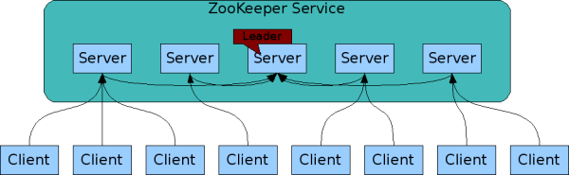
H υπηρεσία Zookeeper
Ένας client συνδέεται μέσω TCP με έναν Server στον οποίο στέλνει αιτήσεις και λαμβάνει αποτελέσματα.
Αν η σύνδεση διακοπεί ο client συνδέεται με ένα άλλο server.
Ενόσω υπάρχουν server, παρέχεται και η υπηρεσία του Zookeeper.
Η Zookeeper εκτελεί πιο γρήγορα επεξεργασία για τα reads παρά για τα writes (τα οποία προϋποθέτουν συντονισμό) γεγονός που είναι θετικό αφού για κάθε 10 reads έχουμε ένα write.

Slide 5
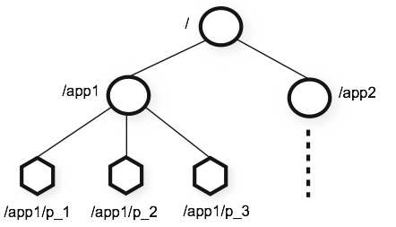
Z-nodes
Κάθε κόμβος στη Zookeeper μπορεί να λειτουργεί και ως directory (να έχει τα δικά του παιδιά)
Οι κόμβοι στο χώρο ονομάτων της Zookeeper ονομάζονται znodes.
Κάθε znode διατηρεί μια δομή stat που περιλαμβάνει version number, ACL (λίστες που καθορίζουν ποιός έχει δικαίωμα να κάνει τι) timestamps, κτλ για να επιτρέπει επικυρώσεις cache και συντονισμένες ενημερώσεις
Τα reads και writes στα znode εκτελούνται με ατομικό τρόπο.

Slide 6
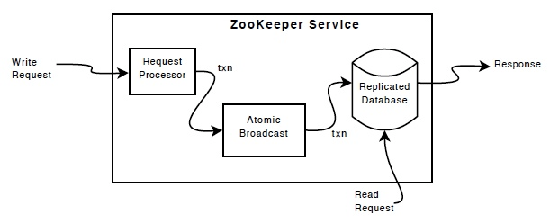
Συστατικά στοιχεία της Zookeeper
Κάθε server διατηρεί ένα αντίγραφο του συστήματος αρχείων στο δικό του database.
Κάθε client συνδέεται σε ένα server του οποίου η δομή φαίνεται πιο πάνω και στέλνει είτε ένα read request είτε ένα write request.
Αν το request είναι για ανάγνωση εξυπηρετείται αμέσως από το database.
Aν το request είναι για γράψιμο προωθείται από τον server που το έλαβε στον leader server, ο οποίος υπολογίζει ποια θα είναι η επόμενη κατάσταση του συστήματος (αναλόγως με το αν το γράψιμο μπορεί να γίνει ή όχι) και την κάνει broadcast σε όλους τους servers ώστε τα τοπικά αντίγραφα του συστήματος αρχείων που διαθέτουν να είναι ενημερωμένα.

Slide 7
Εγγυήσεις που μας παρέχει…
Διαδοχική Συνέπεια - Ενημερώσεις από έναν πελάτη θα πρέπει να εφαρμόζονται με τη σειρά που είχαν αποσταλεί.
Ατομικότητα – Όταν ξεκινά ένα write ή ένα read εκτελούνται ατομικά. Δεν υπάρχουν μερικά αποτελέσματα.
Ενιαία Εικόνα Συστήματος - Ένας πελάτης έχει πάντα την ίδια εικόνα υπηρεσίας, ανεξάρτητα από τον server με τον οποίο συνδέεται.
Αξιοπιστία - Μόλις μια ενημέρωση έχει εφαρμοστεί, θα συνεχίσει να υφίσταται από εκείνη τη στιγμή μέχρις ότου ο πελάτης την αντικαταστήσει με μια ενημερωμένη έκδοση.
Επικαιρότητα – Ο client βλέπει πάντα την πιο ενημερωμένη έκδοση των αρχείων του συστήματος.

Slide 8
Απλό API
Η διεπαφή προγραμματισμού της Zookeeper είναι απλή και υποστηρίζει τις πιο κάτω βασικές λειτουργίες.
Create – δημιουργεί έναν κόμβο σε μία θέση στο δέντρο.
Delete – διαγράφει ένα κόμβο.
Exists – αναζήτηση ενός κόμβου σε μία θέση.
Get data – διαβάζει τα δεδομένα από έναν κόμβο.
Set data – γράφει δεδομένα σε ένα κόμβο.
Get children – ανακτά μια λίστα με τα παιδιά ενός κόμβου.
Sync – περιμένει τα δεδομένα να διαδοθούν.

Slide 9
Παράδειγμα producer-consumer
boolean produce(int i) throws KeeperException,InterruptedException
{
ByteBuffer b = ByteBuffer.allocate(4);
byte[] value;
// Add child with value i
b.putInt(i);
value = b.array();
zk.create(root + "/element", value, Ids.OPEN_ACL_UNSAFE, CreateMode.PERSISTENT_SEQUENTIAL);
return true;
}

Slide 10
Παράδειγμα producer-consumer
int consume() throws KeeperException, InterruptedException {
int retvalue = -1;
Stat stat = null;
// Get the first element available
while (true) {
synchronized (mutex) {
List<String> list = zk.getChildren(root, true);
if (list.size() == 0) {
System.out.println("Going to wait");
mutex.wait(); }
else {
…
byte[] b = zk.getData( root + "/element" + min_s, false, stat);
zk.delete( root + "/element" + min_s, 0);
...}
}

Slide 11
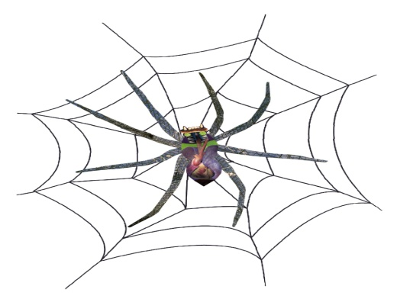
Crawler
Τι είναι ο crawler:
Παίρνει σαν είσοδο μια σελίδα.
Κατεβάζει τον html κώδικα της σελίδας.
Συλλέγει τις σελίδες των συνδέσμων της.
Επαναλαμβάνει το βήμα 2 για κάθε σελίδα μέχρι να φτάσει στο επιθυμητό βάθος.

Slide 12
Στάδια που ακολουθήσαμε
Αρχικά κατεβάσαμε τον κώδικα της Zookeeper για ένα server
Δημιουργήσαμε 2 bash files τα οποία ξεκινούν και σταματούν αυτόματα το server
Υλοποίηση του Web crawler με Java

Slide 13
Υλοποίηση WebCrawler με Java
Δημιουργούμε Ν zNodes τα οποία υλοποιούν το Hash Table κάτω από τον αρχικό zNode της Zookeeper
Ξεκινούμε n threads που ο αριθμός των thread δίδεται σαν παράμετρος
Η αρχική σελίδα μπαίνει σε μία ουρά
Το κάθε thread παίρνει την επομένη διαθέσιμη σελίδα από την ουρά, εξάγει όλες τις σελίδες των συνδέσμων της, για κάθε σελίδα ελέγχει αν την έχει ήδη κατεβάσει και αν δεν την έχει κατεβάσει δημιουργεί ένα zNode κάτω από το κατάλληλο zNode του Hash Table και προσθέτει την σελίδα. Επίσης την τοποθετεί και στην ουρά για να μπορούν τα άλλα threads να την πάρουν και να συνεχίσουν την ίδια διαδικασία.
Το κατάλληλο zNode για το Hash Table υπολογίζεται με τον αριθμό που επιστρέφει η hash function

Slide 14
Πως τρέχουμε το πρόγραμμα μας
Αρχικά ξεκινούμε τους servers μέσω του bash file
Τρέχουμε το πρόγραμμα στην Java με παραμέτρους:
[starting_url] [ip1:port1,…,ipN:portN] [level][ num of threads]
Τα αποτελέσματα του web crawling αποθηκεύονται σε ένα αρχέιο με όνομα URLs.txt
Σταματούμε την λειτουργία των servers με το bash file

Slide 15
Χρήση της Zookeeper στην εφαρμογή μας
Δεν χρειάστηκε να υλοποιήσουμε τον συγχρονισμό
Είμαστε σίγουροι ότι τα δεδομένα μας είναι πάντα ενημερωμένα

Slide 16
References
http://zookeeper.apache.org/doc/trunk/zookeeperOver.html
http://www-01.ibm.com/software/data/infosphere/hadoop/zookeeper/
http://en.wikipedia.org/wiki/Apache_ZooKeeper
http://myjeeva.com/zookeeper-cluster-setup.html
http://zookeeper.apache.org/
http://www.andreashess.info/programming/webcrawler/
http://en.wikipedia.org/wiki/Apache_Hadoop

